Slide 1
PHP Center 性能评估及发展规划
@石鑫元
Notes:
第一次做评估和规划，不合理的地方请多多指教

Slide 2
目标
听完本次分享，将能够
1.了解 PHP Center客观的性能状况
2.熟悉 zabbix监控工具、命令等对服务器的监控 方法
3.熟悉 基于硬件环境和监控数据对服务支持的性能评估 方法
4.初步 掌握PHP Center的系统架构优化及发展思路

Slide 3
前言
不打无准备之仗，不打无把握之仗
希望各位听完此次分享后请不要失望，请不要感叹“原来和我想的一样”
因为数据分析，就是用数据量化经验，在量化的结果中发现问题，指导之后的行为，提出解决方案

Slide 4
目录
API监控系统及MySQL监控系统
PHP Center性能评估
MySQL 性能评估
性能监控工具的使用
性能问题探讨
系统架构发展规划

Slide 5
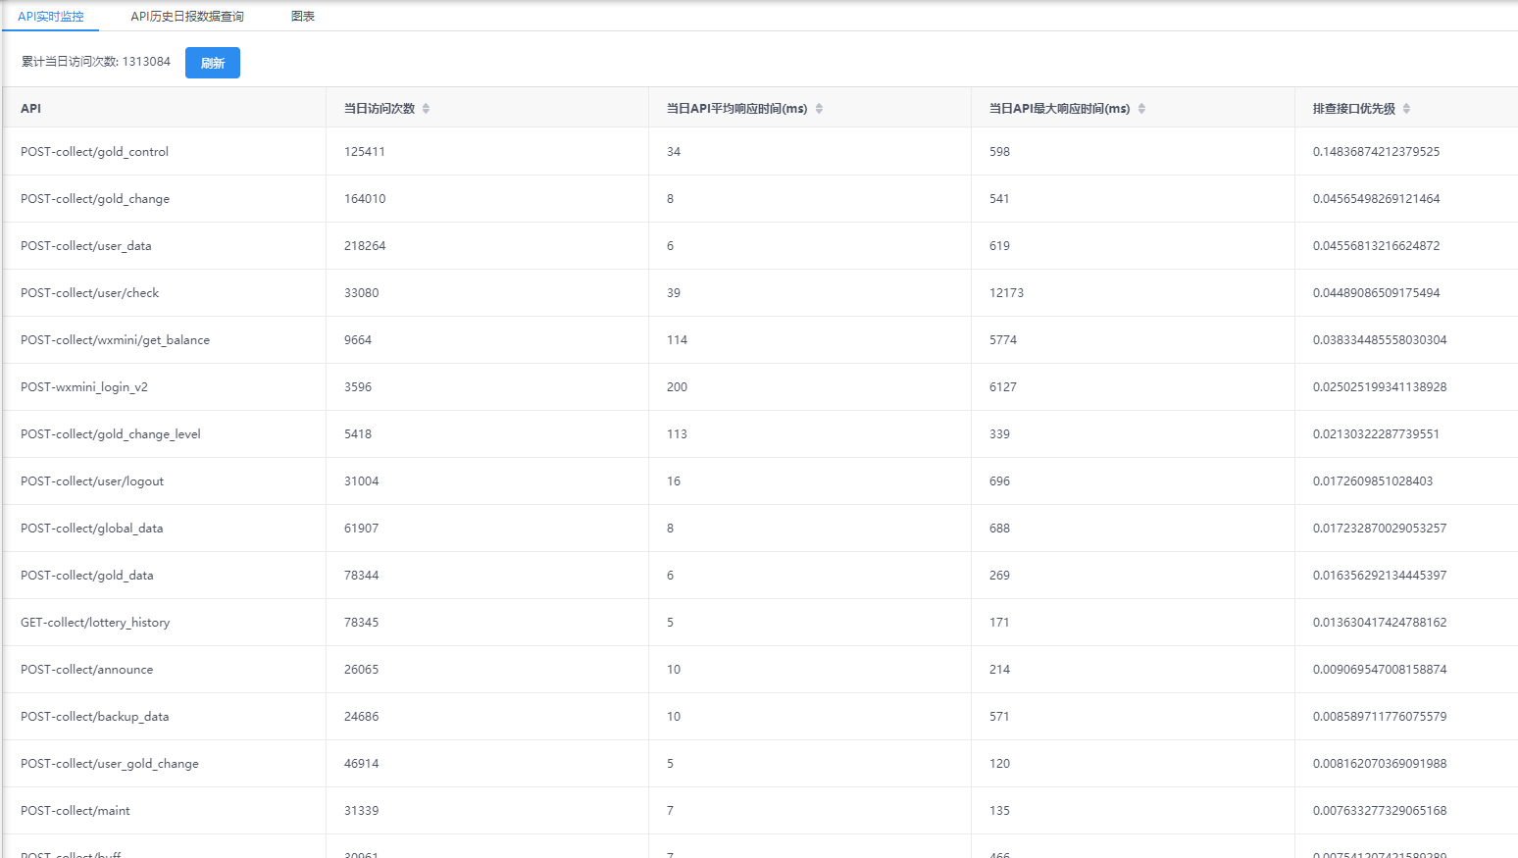
API监控系统及监控数据
Notes:
API监控系统 主要目的是 记录PHP内部真实响应性能 -> 从而评估API接口 -> 对需要优先关注排查的接口进行优化
主要从 访问次数、平均用时、最大响应时间 三个维度来衡量那些接口需要优化以及效果
在不需分析 或 突发性高并发时， 可关闭此功能以提高系统性能
后续也可编写lua脚本在nginx中实现， 目前PHP开发效率较高 且可 快速使用，就不再花更多时间 实现了 (当业务并发量很大时，可考虑更好的实现方式)

Slide 6
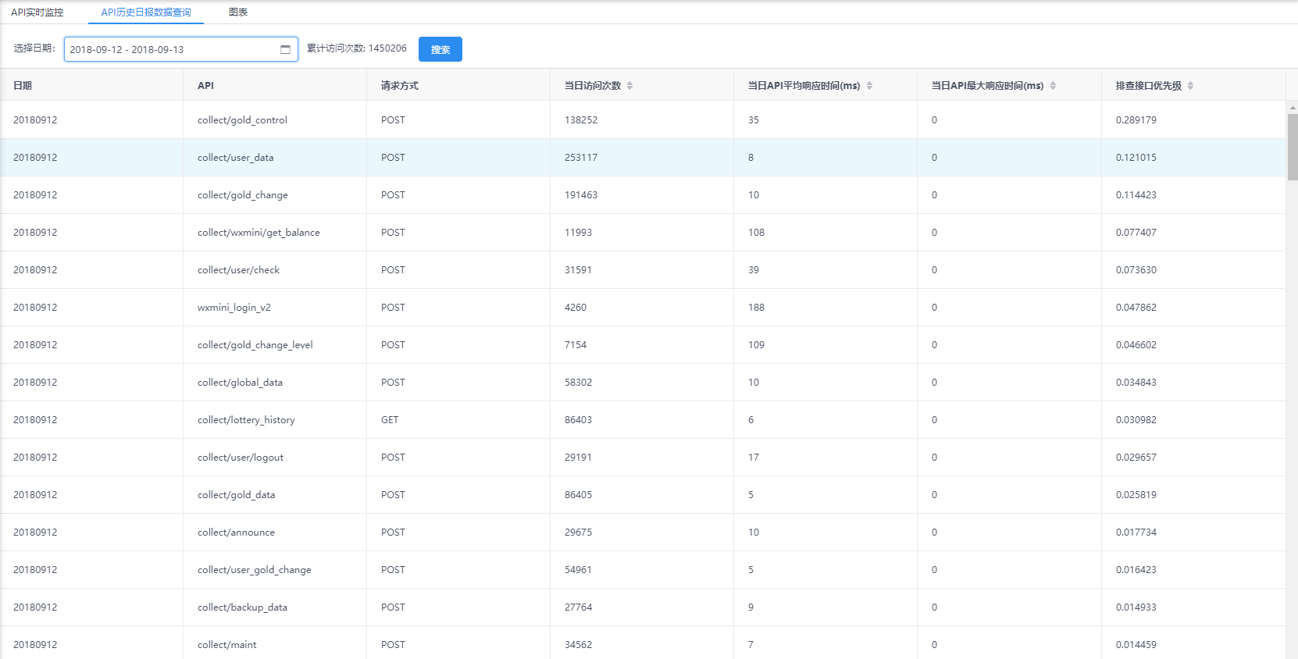
API监控系统及监控数据
Notes:
目前单日 访问次数在 150W左右
PS 当日最大响应时间在stage测试大约一周才更新线上，顾只有截图当日记录

Slide 7
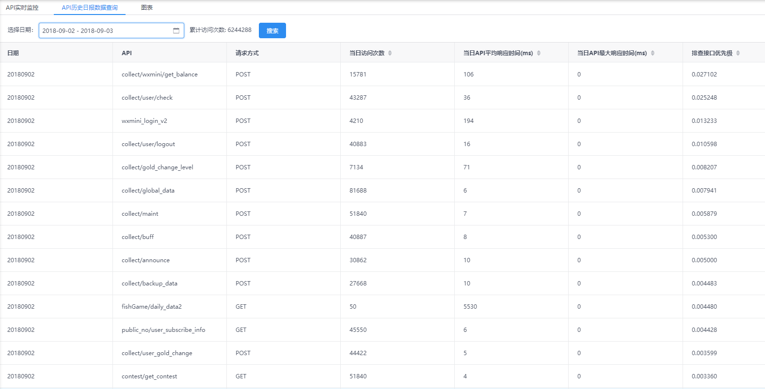
API监控系统及监控数据
Notes:
9/1 更新到线上，也是目前最大峰值，单日600W 但次数值可能跟刚刚上线系统有bug导致，经过几天的测试和记录才趋于稳定。
次数值保持 谨慎态度

Slide 8
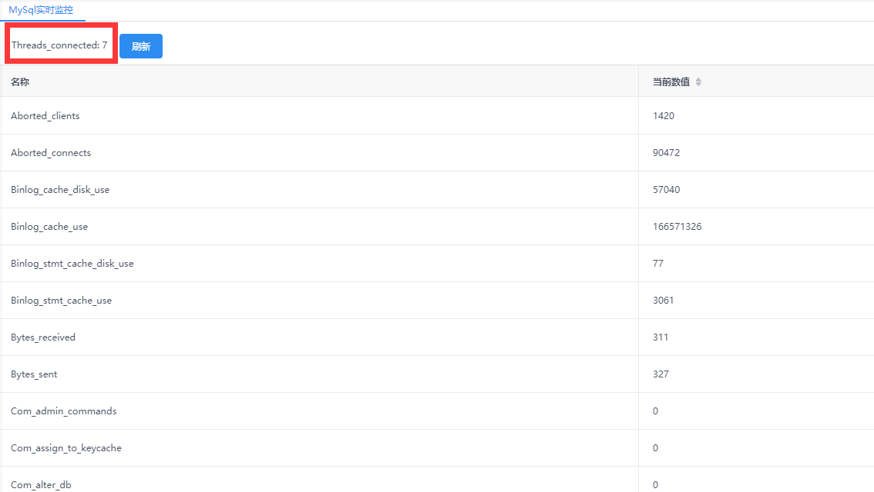
MySQL监控系统及实时数据
Notes:
PHP 实时获取MySQL状态， 根据连接数判断MySQL 业务压力

Slide 9
PHP Center性能评估
部署环境
PHP-FPM 分析
Redis 分析
综合分析及建议
瓶颈雷达图
内存评估
网络吞吐评估
CPU评估
IO性能
硬盘容量
总结

Slide 10
PHP Center目前部署的环境
名称 | 配置
Name | 捕鱼PHP
IP | 183.131.147.117
Memory | 32G
CPU | L5639*2 6核12线程*2
Hard disk | 300G

Slide 11
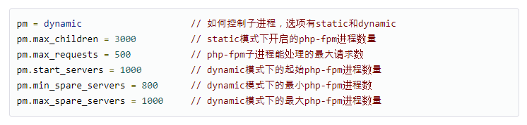
PHP-FPM当前配置
Notes:
如果dm设置为 static，那么其实只有pm.max_children这个参数生效。系统会开启设置数量的php-fpm进程。
如果dm设置为 dynamic，那么pm.max_children参数失效，后面3个参数生效。
服务器性能足够强劲，建议使用 static模式，但目前dynamic 起始即开满了 1000线程数，效果同static相差不大，但静态不需要进行额外的进程数目控制，理论上会提高效率。

Slide 12
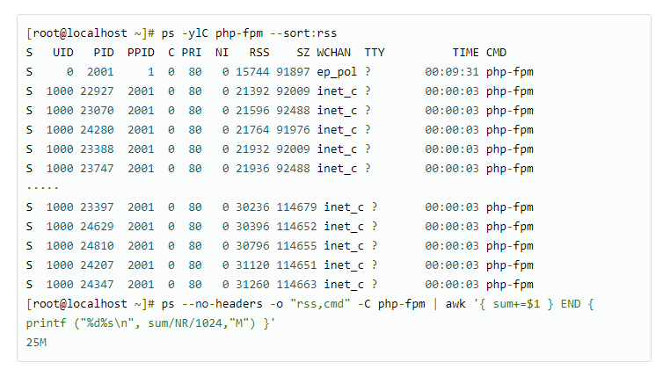
PHP-FPM进程内存占用
Notes:
当前FPM单进程占用内存在 22M ~ 32M, 平均 25M(低并发下)

Slide 13
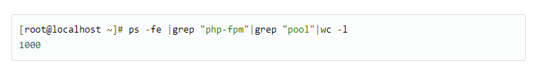
PHP-FPM总进程数
Notes:
当前进程数即 PHP-FPM 设定的 pm.start_servers 1000

Slide 14
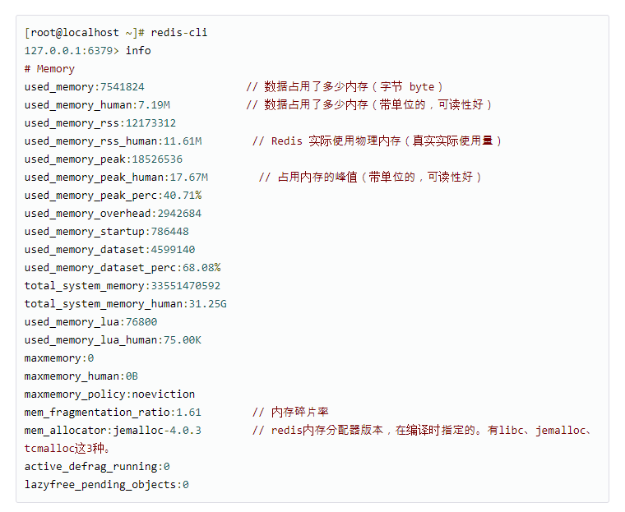
Redis
Notes:
当前PHP Center 使用Redis：12M，峰值 18M
言外之意， Redis缓存应用很少
后文与数据库类型 相结合

Slide 15
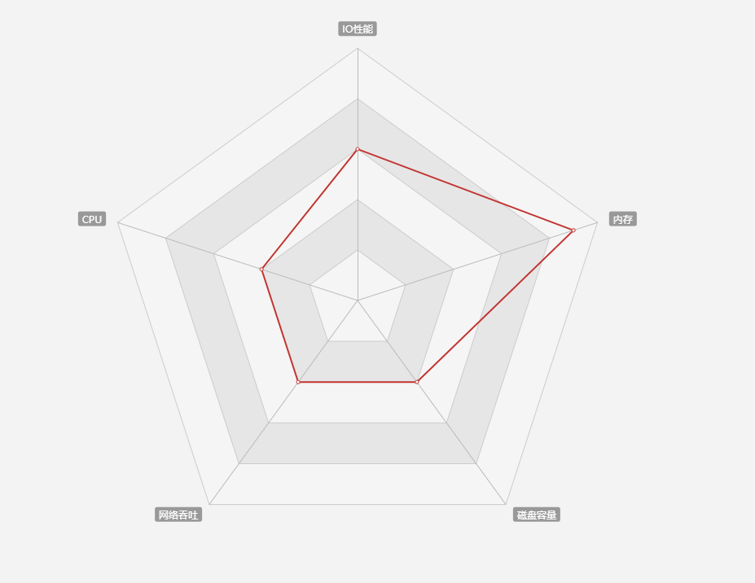
综合分析及建议
Notes:
通常从硬件瓶颈判断
习惯从 CPU、内存、IO、网络吞吐、磁盘容量
该图 为下文分析后 简单描绘
目的从宏观上去认识性能影响因素 ， 并非精准描绘

Slide 16
内存评估
单日API请求总数不到 500W，正常每日170W请求
粗精度估算：
500W ÷ 24 ÷ 60 ÷ 60 ≈ 58/s
180W ÷ 24 ÷ 60 ÷ 60 ≈ 21/s
以预留 26G为PHP-FPM提供性能支持
按照每进程32M峰值大小估算
可稳定提供812个峰值状态的PHP-FPM正常运行
如果追求百分百稳定可将 PHP-FPM pm.max_spare_servers 和 pm.start_servers 数值下降两百
Notes:
粗精度、且其他系统理想下，
从关心的数值出发判断
仅做认知佐证
平均每分钟 处理 20次 到 60次 的API请求 ，单日峰值也就翻几番，和812个进程相比，小巫见大巫

Slide 17
内存评估
理想状态下，且仅考虑内存影响因素下，估算PHP Center最佳性能：
PHP API接口平均响应时长 100ms以下
网络开销200ms， 悲观情况下单次请求响应时长 500ms
单机性能可提供 800 ÷ 0.5/s = 1600/s
即 单日满负荷响应最少1.3亿次api请求 , 约为当前的 26倍
Notes:
仅考虑内存 和 其他系统理想状态下
此数值砍几倍 也是很乐观的状态

Slide 18
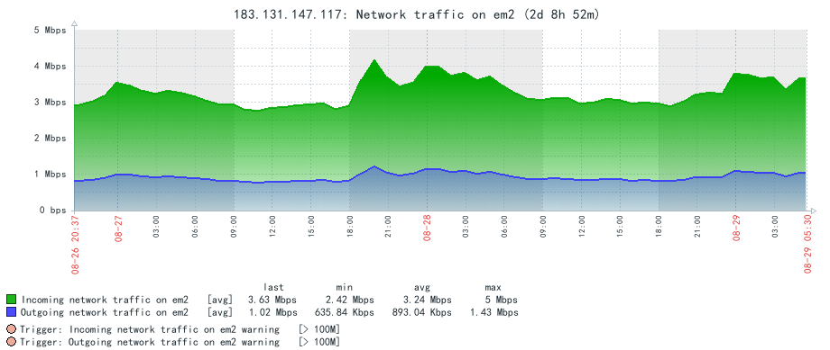
网络吞吐评估
Notes:
目前来看， 使用的带宽在5M左右

Slide 19
网络吞吐评估
配置无法得知，无法评估
相关因素:
网卡型号 百兆 OR 千兆
带宽上下行大小
以百兆网卡和百兆带宽为例：
当前流入流出的数据峰值，基本可以支持API请求次数增长 25倍
Notes:
当然 万兆也是很正常的
这些是目前项目不需要担心的， 但是如果 是初创团队则 要认真考虑 ， 因为带宽很贵

Slide 20
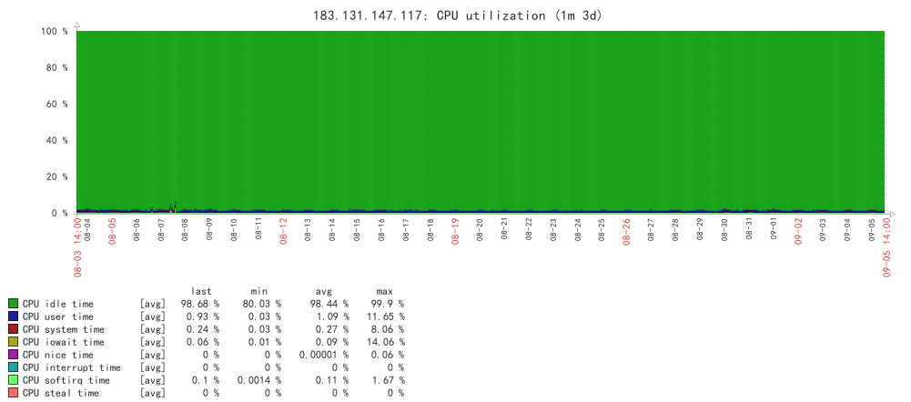
CPU评估
L5639 * 2 ： 6核12线程 * 2
Notes:
过去一个月的监控数据显示，峰值不到 百分之八
非运算类业务，对cpu消耗很小

Slide 21
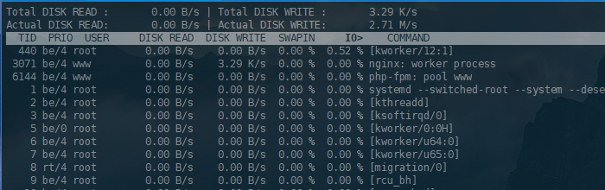
IO性能评估
普通机械硬盘 写入速度在 150M ~ 200M
本系统主要依赖于内存中运行，不负责数据储存，对硬盘IO依赖较小，多为日志写入以及临时文件的产生
Notes:
服务器做磁盘整列，无法得知 具体IO性能
从效果看 影响并不大

Slide 22
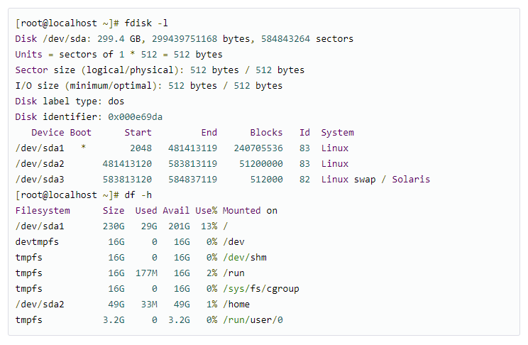
硬盘容量
Notes:
300G 空闲200G+， 无话可说

Slide 23
总结
单机性能强劲， 无需担忧单独的PHP Center性能支持

Slide 24
总结
PHP问题：
存在单点故障。
PHP-FPM 默认进程配置过大。
Notes:
单考虑PHP服务

Slide 25
总结
PHP问题 —— 存在单点故障
花点时间研究一下负载均衡，落实到行动上，至少搞一个备份机，设置好负载均衡。
Notes:
权衡 【 单点故障的可能性和损失 】 和 【 负载均衡服务器 和 维护成本 】 决定
人力物力成本 和 系统可靠性 两个权衡
实体机房 和 普通云服务器 的维护难度也不一样

Slide 26
总结
PHP问题 —— PHP-FPM 默认进程配置过大
Plan A
pm.start_servers = 600
pm.min_spare_servers = 400
pm.max_spare_servers = 800
原因：
1.安全
2.可以检测到PHP-FPM根据并发量自动调配的进程数量变化，可以直观感受PHP压力
Plan B
pm = static 追求性能稳定最大支持支持，压榨PHP-FPM最后点压力
pm.max_children = 800 (根据压力测试或线上真实监控数据反馈进行调整)
Notes:
可做可不做 —— 那就顺手做了吧 ，等下次停服更新改了吧
进程调小 可 防止因 内存不够导致php-fpm崩溃，从而导致系统彻底当机
当并发量大时， 可通过php-fpm限制进程数使得服务器可持续的对 游戏服务端提供支持
若因并发导致请求失败， 从之前的开发流程来讲， 游戏服务端的业务一般有失败重新请求机制， 顾一次失败可通过多次向服务器请求进行数据 存储等服务

Slide 27
总结
额外解释：
内存使用 26G 为PHP 提供支持，是由于 PHP Center 未何Redis进行分离，为Redis 预留至少4G的空间提供支持。
单Redis数据库，一般支持 4G - 8G为适量，超级土豪用大内存 做超级大的Redis数据库服务器也 OK。
另外，PHP Center服务器 Swap分区为系统分区，且只有500M，提供的帮助和 32G的内存相比几乎可以忽略。
Notes:
12306 就使用了超大内存数据库提供支持
Swap分区就是虚拟内存，嗯。。。。增强系统性能的吧，但这里有限
本服务器有运维装机， 受系统分区方式限制， 分配好之后无法动弹增加 Swap分区大小

Slide 28
总结
导量时，PHP Center 服务器需要关注的
内存状态
PHP-FPM进程数
CPU状态
硬盘IO读写百分比
网络带宽
Notes:
其实看看有没有 请求失败就好了， 但目前还没有渠道监控
并发量大时 ，最坏的效果就是大量的请求响应时长变成， 需排队进入php-fpm进行响应
或者部分请求失败
只要系统不崩溃，基本可以保持业务流程的进行

Slide 29
MySQL 性能评估
部署环境
MySQL 一些配置
MySQL 当前状态
综合分析及建议
瓶颈雷达图
内存评估
网络吞吐评估
CPU评估
IO性能
硬盘容量
总结
Notes:
和分析 PHP 时大同小异 ， 主要从硬件环境考虑

Slide 30
MySQL目前部署的环境
名称 | 配置
Name | 捕鱼MySQL
IP | 183.131.147.66
Memory | 64G
CPU | E5620*2 4核8线程*2
Hard disk | 598.9G
Notes:
内存 、硬盘大一倍，CPU稍微弱了点但影响不大

Slide 31
MySQL一些配置
max_connections ：最大连接数
back_log：允许暂存的连接数量
依赖于系统 tcp_max_syn_backlog，`cat /proc/sys/net/ipv4/tcp_max_syn_backlog`
key_buffer_size：MyISAM索引缓冲区的大小(内部的临时磁盘表是MyISAM表)
innodb_buffer_pool_size：缓存innodb表的索引，数据，插入数据时的缓冲
sort_buffer_size、interactive_timeout ……
Notes:
max_connections 都很熟悉，最大连接数
外加 允许暂存的连接数 就是最大mysql可以去处理的数量
系统 tcp_max_syn_backlog 很大无需考虑
当然，还有很多很多配置参数
因为不是专业的DBA， 仅做简单了解
分析主要为了有宏观认识

Slide 32
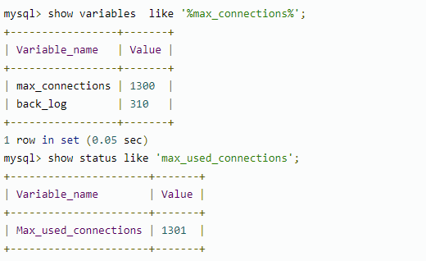
MySQL一些配置
Notes:
最大连接数 1300 + 等待的 310 ， 连接请求再多，就基本进不来了
最大连接数到过1301 ，说明连接数爆过
Max_used_connections
The maximum number of connections that have been in use simultaneously since the server started.
| Max_used_connections_time | 2018-06-05 17:37:27 |
6月5号连接数又满过，不知道当时情况

Slide 33
数据库分类
OLTP (On-Line Transaction Processing)
事务型
insert/update/delete 操作多于select
面向广大用户，高并发，较短事务操作
互联网应用绝大部分属于OLTP
OLTP 看中服务器 CPU、内存，DML 较多或内存不够则依赖磁盘IO
OLAP (On-Line Analytical Processing)
分析型
select操作多于insert/update/delete
通常面向内部人员、数据分析、机器学习等，大规模复杂查询
OLAP 看中磁盘扫描的 IO 能力，部分依赖内存排序
Notes:
PHP Center的目的其实主要为游戏端提供数据储存，保证数据一致性的
顾 理应属于 OLTP型数据库
OLTP型才可应对高并发

Slide 34
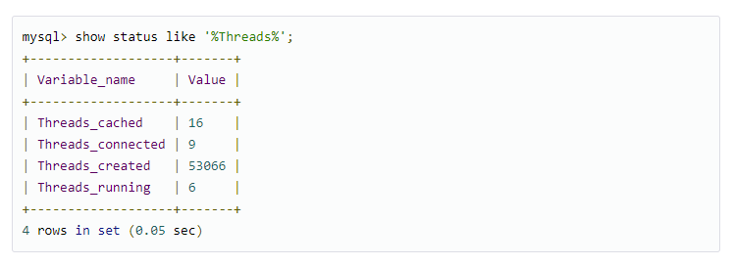
MySQL当前状态
当前Mysql连接数约为： 10
最大连接数为： 1300
Notes:
正常稳定业务运行连接数占百分之一

Slide 35
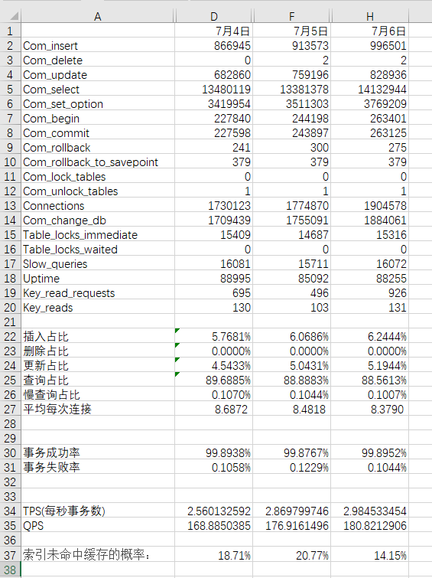
MySQL三日数据统计评估
Notes:
select 占比达 89% ： 从结果上看是 OLAP型数据库 ， 从系统定位上看应该是 OLTP型数据库
从大公司认知的朋友那里了解过几个公司，基本select查询占比在百分之二四 到 百分之 三十多
所以系统优化后可提供的性能又极大的空间 , BUT 需要 根据 API监控结果 对 API接口进行优化
Slow_queries ： 慢查询指向标
平均连接操作次数 ： 8.5
Com_commit ： 事务指向标

Slide 36
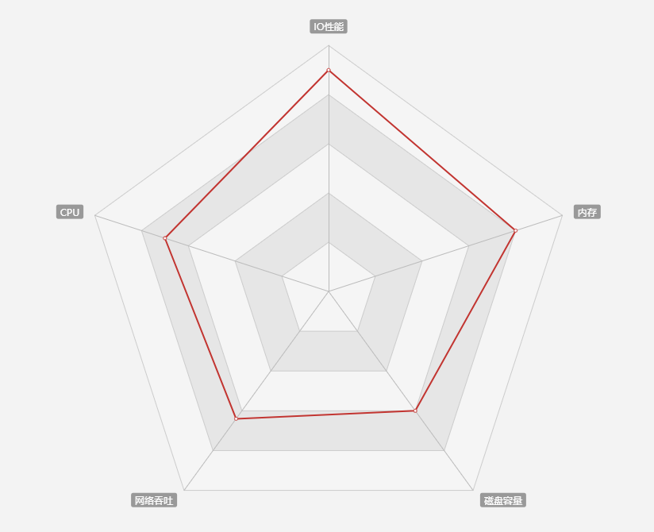
综合分析及建议
Notes:
吃性能大户

Slide 37
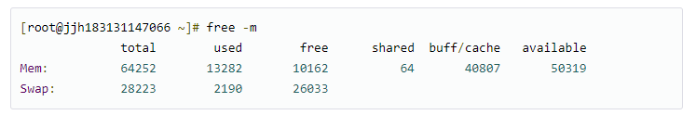
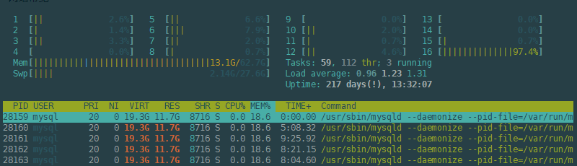
内存评估
内存： 64G
Swap：28G
Notes:
其他系统理想状态下，且仅考虑内存影响因素下，我无法对MySQL进行性能评估：
因为Mysql 5.6之后取消了内部内存管理方式，将内存的的调度方式交个linux系统进行调度， 据我所知，MySQL 会尽可能吃掉可以占用的内存
Swap分区大，也意味着 内存不足时有更多的支持

Slide 38
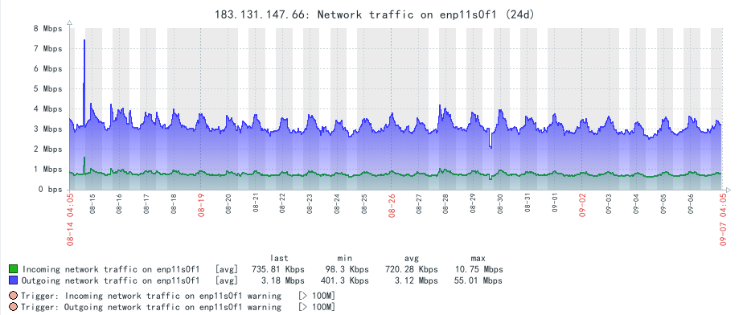
网络吞吐评估
Notes:
最大可到 10M

Slide 39
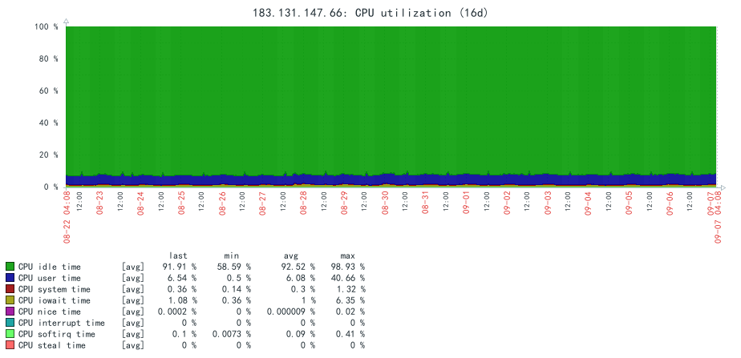
CPU评估
E5620 * 2 ： 4核8线程 * 2
Notes:
过去一个月的监控数据显示，峰值不到 百分之八

Slide 40
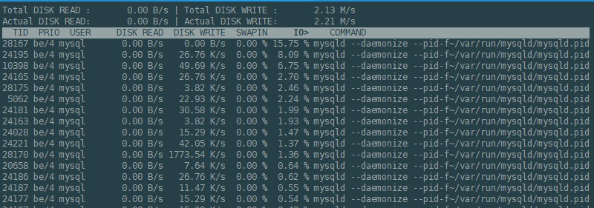
IO性能评估
普通机械硬盘 写入速度在 150M ~ 200M
数据库大量依赖硬盘，顾硬盘IO性能影响极大

Slide 41
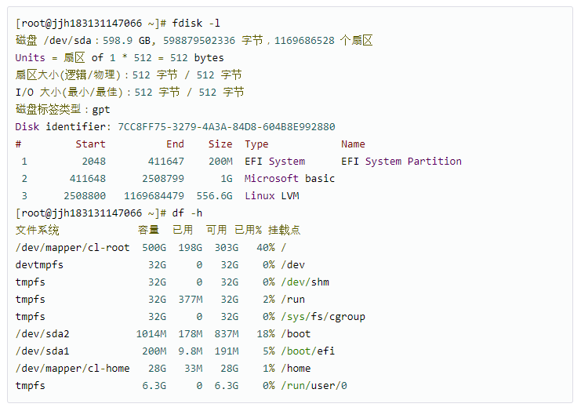
硬盘容量
Notes:
598.9 GB 已用200G+， 相对来做 对硬盘容量依赖 高一些

Slide 42
总结
数据库严重消耗系统资源
受制约因素多且杂
重灾区

Slide 43
总结
MySQL问题：
存在单点故障。
最大连接数1300，最大使用连接1301，表明曾经连接数满过
数据库模型不合理(当下最突出的问题)
Notes:
单考虑PHP服务

Slide 44
总结
MySQL问题 —— 存在单点故障
花点时间研究一下从库，落实到行动上，主从库，既为读写分离做准备，也互为备份，实现主从切换。
Notes:
权衡 单点故障的损失 和 服务和维护成本 决定
16核 64GB 一个月两千大洋配置费，1G硬盘一个月1块钱 ，500G就是五百块钱
100M带宽一个月 7000大洋 之前最大10M 也就是 四百多一个月， php用了5M 一个月一百多，当业务翻倍，带宽费用急剧增大
2核 8G 一个月两百多大洋的配置费， 现在的一台机子的费用可换十台性能差的机子， 但理论上(YY + 听说 + 分布式的一种原因)，十台低配机子通过分布式系统所对外提供的性能是 单机无法比拟的 (且带宽费用可以省很大一波， 10个10M 也才一两千，单个100M带宽 就七千多)
阿里云数据库
16核64G的MySQL 5.6 一个月 六千多
这些认知对本项目无意， 但初创团队对于成本的控制 是必要 认真考虑衡量的

Slide 45
总结
MySQL问题 —— 连接数爆满
Plan A
通过Mysql监控系统，对突发大量连接的情况做熔断降级策略
Plan B
根据下一次高并发时系统各性能检测指标，对连接数进行修改
Notes:
目前可通过连接数进行程序内的熔断降级策略
当连接数达到一千的时候 -> 表明当前业务支持业务压力极大，可能超过阈值
阻止新的用户登录，使得登录到游戏服务器的玩家数量可控， 游戏内玩家数据变更导致游戏服务器请求php 数量也 被同时控制，最后php 访问MySQL 的连接数也不会持续增多
而MySQL 一般为系统的瓶颈，故而对 MySQL的监控 ，从入口上限制用户登录 可保证游戏业务的稳定，保证登录到游戏内的玩家正常的游戏体验
这只是一种方向和思路， 对于目前的系统来说
如果交互效果人性化的话在登录限制的时候 排队等待了，游戏火爆了巴拉巴拉，和用户交互的页面什么什么的

Slide 46
总结
MySQL问题 —— 数据库模型不合理
改善业务实现流程，大量使用缓存，减少查询次数，从 OLAP 转变成 OLTP型数据库。
每次写完业务时思考三个问题：
哪里sql能精简下
哪里能加缓存
哪里能加全量缓存
Notes:
这个是目前优化系统最有意义的事情，可以极大的提高系统服务的上限
虽然我自己也不一定能做到这三个问题，但每次能做到时候去做，结合也会变得更好
好的习惯 -> 优秀

Slide 47
性能监控工具的使用
zabbix分布式监控
命令行监控
Notes:
Grafana是一个可视化面板（Dashboard），有着非常漂亮的图表和布局展示，功能齐全的度量仪表盘和图形编辑器，支持Graphite、zabbix、InfluxDB、Prometheus和OpenTSDB作为数据源。Grafana主要特性：灵活丰富的图形化选项；可以混合多种风格；支持白天和夜间模式；多个数据源。

Slide 48
ZABBIX分布式监控
主要功能：
CPU负荷
内存使用
磁盘使用
网络状况
端口监视
日志监视

Slide 49
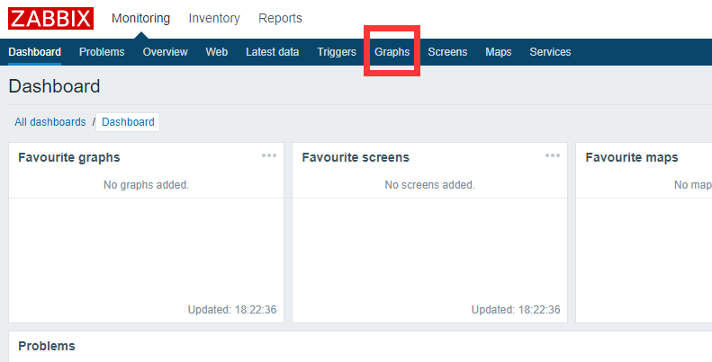
关注点：图表
Notes:
相比于数字，图形让人更容易理解 和 拥有更直观的感受
所以看看图就好了，在不是专业运维的业务员身上

Slide 50
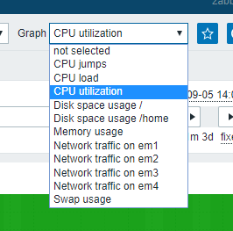
关注点：图表
CPU Utilization ：
CPU的利用率（某一时间段内cpu资源占用情况），通常界定80%。
CPU load：
某一段时间内，CPU正在处理以及等待CPU处理的进程数的之和，load高说明CPU利用率低
CPU jumps：
Process（Thread）的切换，如果切换过多，会让CPU忙于切换，也会导致影响吞吐量，值越高说明等待共享资源的线程数越多。
disk space usage：
磁盘使用情况
memory usage：
内存使用情况
network traffic on em1 :
网卡流量
swap usage：
交换分区使用情况

Slide 51
CPU 性能监控
CPU load 和 jumps 对于PHP/Python/Mysql 来讲并不重要，基本系统内核调度性能最佳
CPU Utilization 开发人员监控业务、数据库服务器时需要关注
Notes:
CPU load 和 jumps 对PHP不重要，但对于游戏服务的skynet来说就要关注了

Slide 52
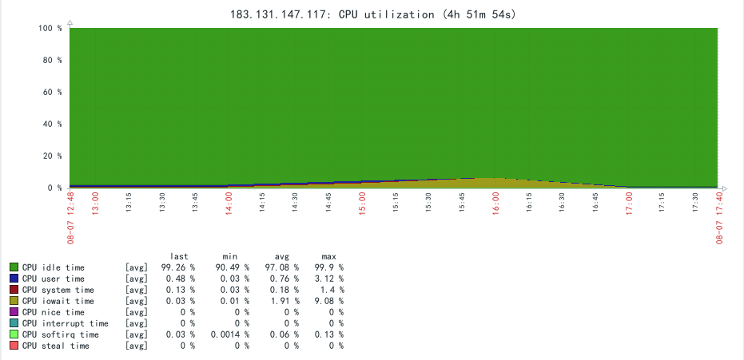
CPU Utilization
Notes:
绿色的是空闲的

Slide 53
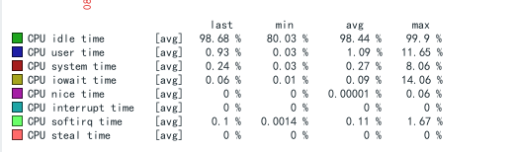
CPU Utilization
CPU idle time：空闲的cpu时间比【简称id】
CPU user time：用户态使用的cpu时间比【简称us】
CPU system time：系统态使用的cpu时间比【简称sy】
CPU iowait time：cpu等待磁盘写入完成时间【简称wa】
CPU nice time：用做nice加权的进程分配的用户态cpu时间比【简称ni】
CPU interrupt time：硬中断消耗时间【简称hi】
CPU softirq time：硬中断消耗时间【简称si】
CPU steal time：虚拟机偷取时间【简称st】
关注 CPU idle time 即可
表明CPU的空闲时间比。(top 命令中的 id)

Slide 54
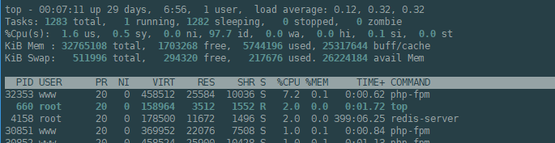
CPU Utilization
Notes:
图中 CPU一行 id 对应空闲

Slide 55
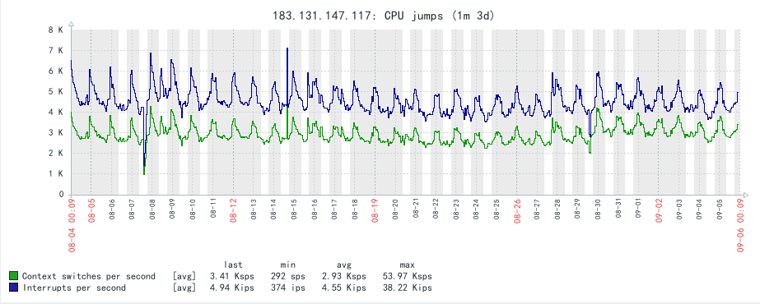
CPU jumps
context switches per second 进程线程切换
interrupts per second 每秒的中断次数
Notes:
有兴趣可以了解一下 CPU的时间片概念

Slide 56
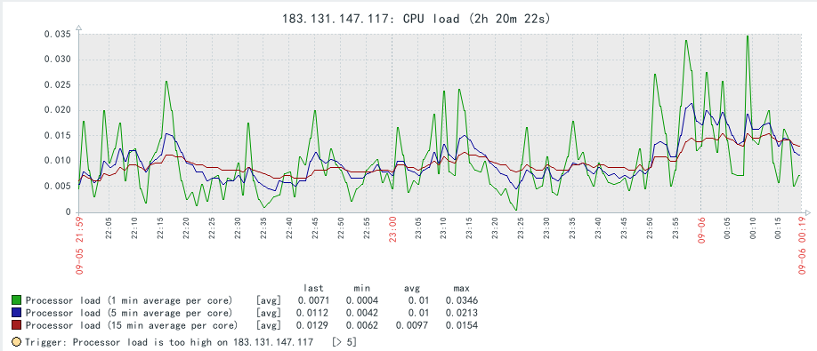
CPU load
Notes:
CPU 负载对于PHP业务开发意义并不大，因为多线程对于CPU的选择是由Linux系统内核负责调度的
1分钟，5分钟，15分钟的单核CPU负载情况
此处的数值为top命令中load average ÷ cpu core
此值观察效果最佳为使用htop查看

Slide 57

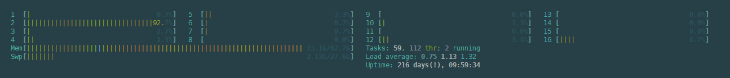
CPU load

Slide 58
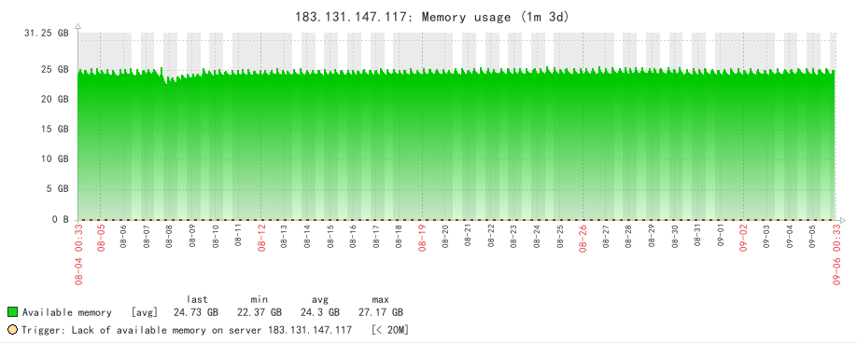
内存 性能监控
Memory usage：当前可用内存大小
Notes:
Memory usage 不忍吐槽，极具迷惑性的数据，不可盲目相信
Memory usage PS： 当前可用内存大小 free 命令中 对应此值的是 Centos7 的 available，Centos6 的 free + buffers + cached
也就是 centos 6 中 free + buffers + cached - 不可回收部分(tmpfs、ramfs等)
再通俗一点，buff/cache实际上是已经分配出去的内存，在PHP中就是被php-fpm进程想内存调度程序申请的内存，但是由于进程空闲，被内存调度系统任务是可回收利用的空间(虽然被分配了，但是可以借来调度给其他进程使用)
所以我认为这里的内存虚高，不能真实的反映出内存对于系统性能的瓶颈，容易迷惑开发者。
但Memory usage 高可能反应内存调度分配的好吧？~~~~不是很深刻
htop中较为直观的展现当前内存分配和使用情况

Slide 59

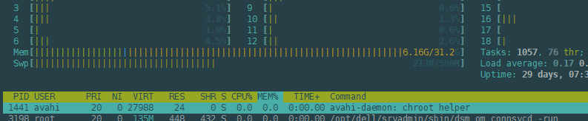
内存 性能监控
Notes:
Mem 绿色实际在用的，黄色 buffers + cached (大概是这样)

Slide 60
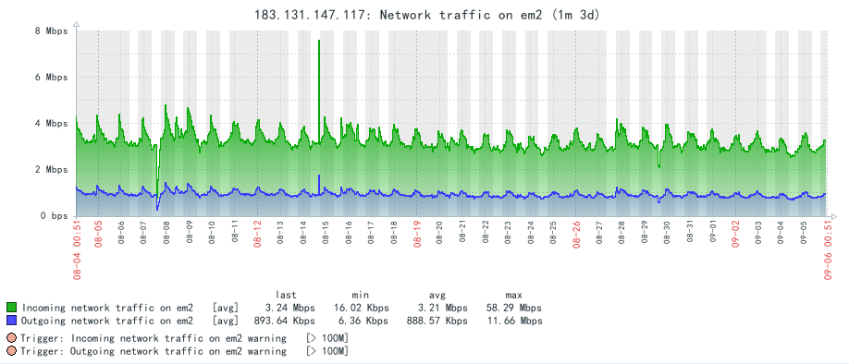
网络 性能监控
Notes:
如图，无话可说，运营商带宽是爸爸，其次是网卡

Slide 61
命令行监控
主要软件：
htop ：top监控增强版，可以点点点，很爽。
iotop：IO性能监控，可以左右选，很好用。
nethogs：监控进程网络使用情况，直观。
Notes:
各有所爱哈~~~
分享一下我喜欢用的

Slide 62
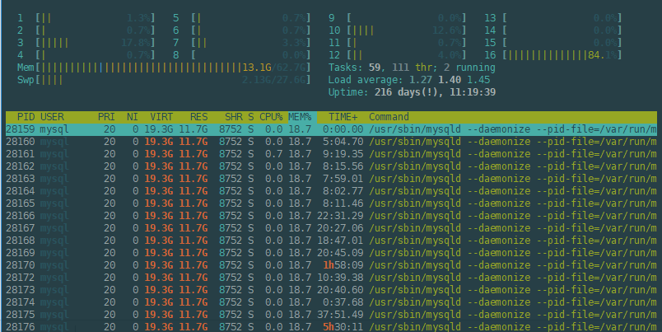
htop
Notes:
可以鼠标点击，根据不同类型排序

Slide 63
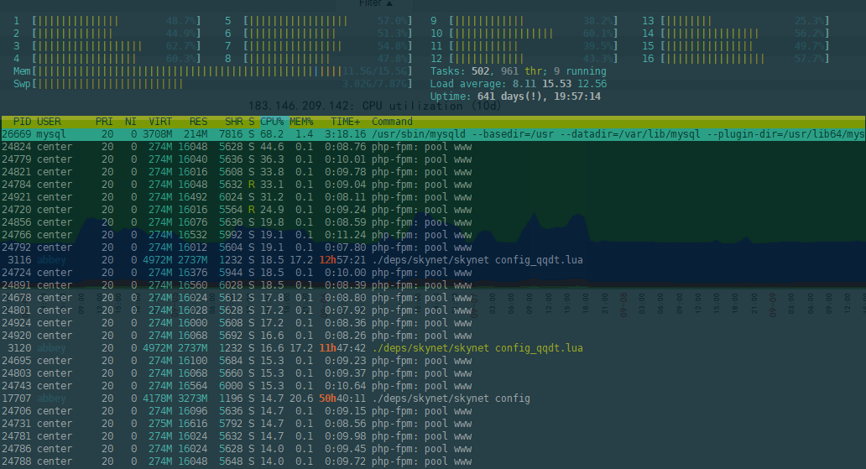
htop
Notes:
这个是 stage的htop
很好看，一个把性能发挥到很高的，比生产还要繁忙的服务器

Slide 64
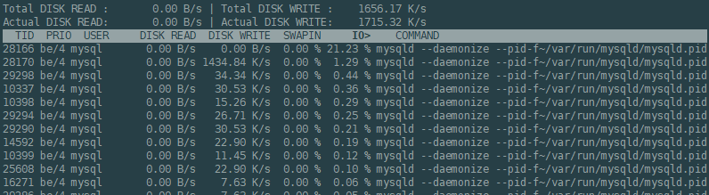
iotop
Notes:
键盘左右 可以切换排序的类型
我一般只看IO占用排序

Slide 65
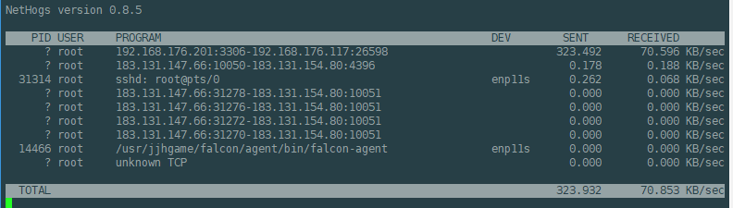
nethogs
Notes:
网卡看得少，一般不关注流量

Slide 66
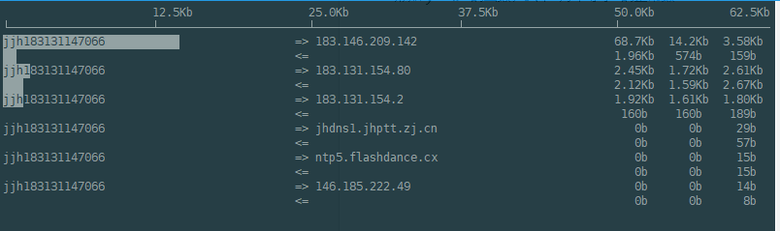
iftop
Notes:
这个 有卡尺一样的背景图 和 右侧数据，看起来直观一些

Slide 67
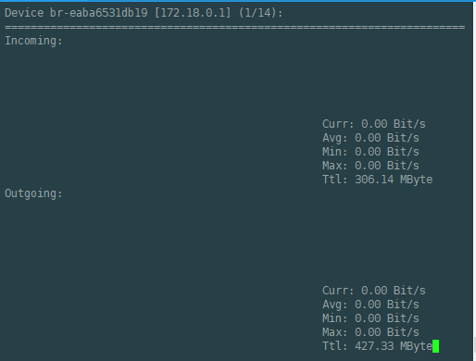
nload
Notes:
可以看总的数据

Slide 68
性能问题探讨
什么时候 读写分离
什么时候 业务分离 / 业务怎么拆分
如果数据库连接 800，到达 600 的时候外部能不能知道，然后做一些操作
10000台机子，是什么样的业务需要10000台机子，每台机子的业务是什么，类似的还是非类似的
DML性能急速下降，如何解决
Notes:
仁者见仁智者见智
每个人想法和出发点不同
没有绝对的答案，相互探讨

Slide 69
性能问题探讨
什么时候 读写分离
为什么要 读写分离
数据库的写入，影响了查询的效率
从架构上 规避开发时事务、锁的错误使用问题导致的大量查询等待
并不一定要读写分离
数据库查询压力大，在缓存无法缓解压力的情况下拆分
当不拆分的开发成本 大于 拆分维护复杂业务流程的成本 时拆分
Notes:
读写分离 对 原系统的改造开发成本 以及新系统稳定性考量 还有 对数据一致性和数据延迟等响应的考虑
在系统性能足够的情况下，可能是成本高 但 意义并不是很大很直接的 一件事情
可能对重点接口的 缓存处理 性价比 要比读写分离高处很多倍

Slide 70
性能问题探讨
什么时候 业务分离 / 业务怎么拆分
为什么要 业务分离
任何开发阶段，都应该 贯彻落实业务解耦拆分的理念
原有逻辑 -> 在系统迭代升级，更换需求和业务逻辑时，使用合理理念开发
业务怎么拆分
拆代码 —— 系统模块/业务类型 拆分到 各service 中实现
拆表 —— 不同的业务逻辑使用不同的业务表
Notes:
业务拆分解耦、业务分离
是一种习惯、一种良好的设计思路、以及为未来分布式等等，或者说减少技术宅的一种良好方式
拆代码，好处颇多，接口清晰业务合理，面向接口编程，分布式时也可快速改造，与其他系统解耦也可单独@#￥%￥@#￥……#%￥@
除了业务拆分外，还可以大表拆小表，数据冗余但性能会提升 （PS ： 具体业务具体分析）

Slide 71
性能问题探讨
如果数据库连接 800，到达 600 的时候外部能不能知道，然后做一些操作
落地实现中，可以根据数据库连接数的压力，知道目前的数据库状态。
在单点服务模式下做代码内的 降级熔断策略。
在分布式模式架构下做网关层次的 降级熔断策略。
单点服务模式下代码内的降级熔断策略对于项目最简单的方式是，限制登录(排队登录、禁止登录，稍后登录等等)
Notes:
降级熔断 理论上，在我的认知里 是 分布式的大系统
通过网关来做策略，对业务集群做动态调整
但单点系统内也可以用代码来实现，简单的实现一些功能，提高系统的服务能力

Slide 72
性能问题探讨
10000台机子，是什么样的业务需要10000台机子，每台机子的业务是什么，类似的还是非类似的
什么时候需要采用分布式系统架构
性能瓶颈
单点服务硬件性能不足以支持大量的并发访问需求，需要按业务压力拆分，优先将访问压力大的拆分，业务逻辑需要解耦。
成本瓶颈
单点高配服务器成本过高
每台机子业务隶属于业务集群
系统结构图解
Notes:
最后图解 的时候 分析

Slide 73
性能问题探讨
DML性能急速下降，如何解决
分表
冷热数据分离
拆分大业务表 变 小业务表
数据库性能瓶颈
分库
Notes:
具体业务具体分析
DML慢了一般看数据多了，索引更新耗时巴拉巴拉

Slide 74
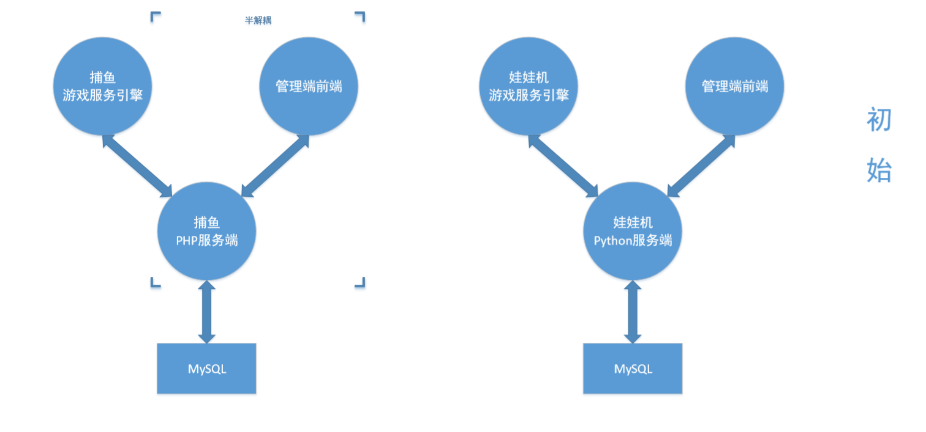
系统架构发展规划
Notes:
刚来之初

Slide 75
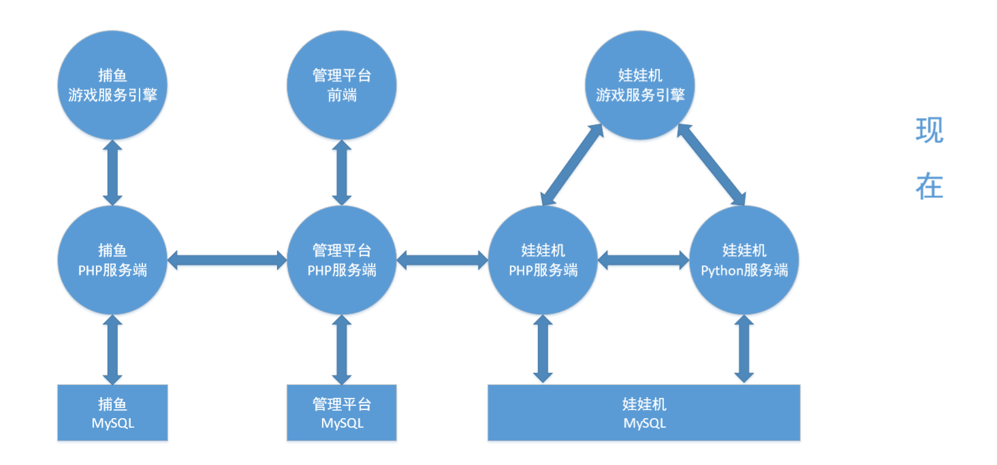
系统架构发展规划
Notes:
上个月，没有画redis是因为，个人觉得 用的真心少

Slide 76
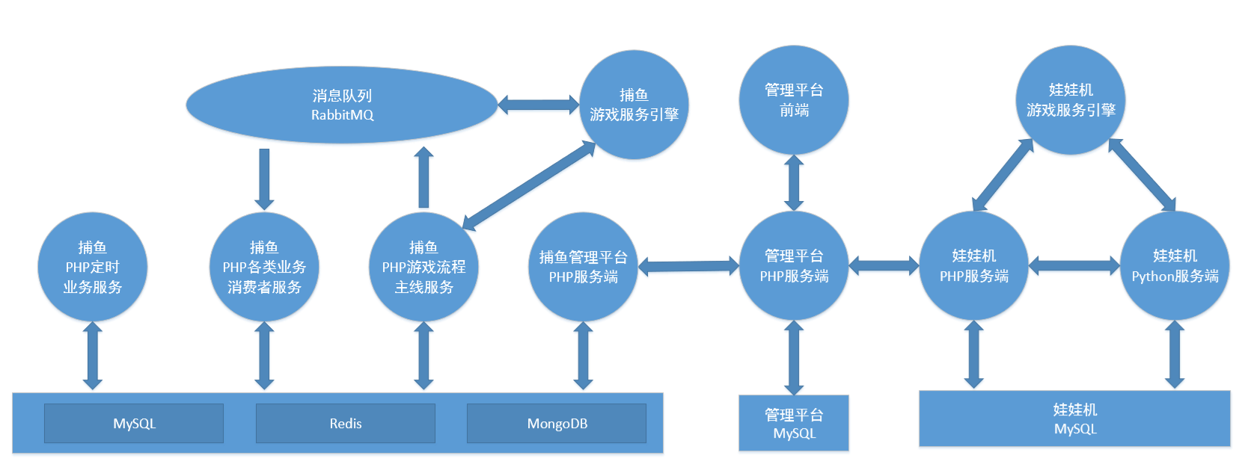
系统架构发展规划
Notes:
圈出来的是目前 线上捕鱼的接口
还有新加的异步队列处理事情 一个单独的 队列 Job
因为图是八月初画的，当时没有就没画上去

Slide 77
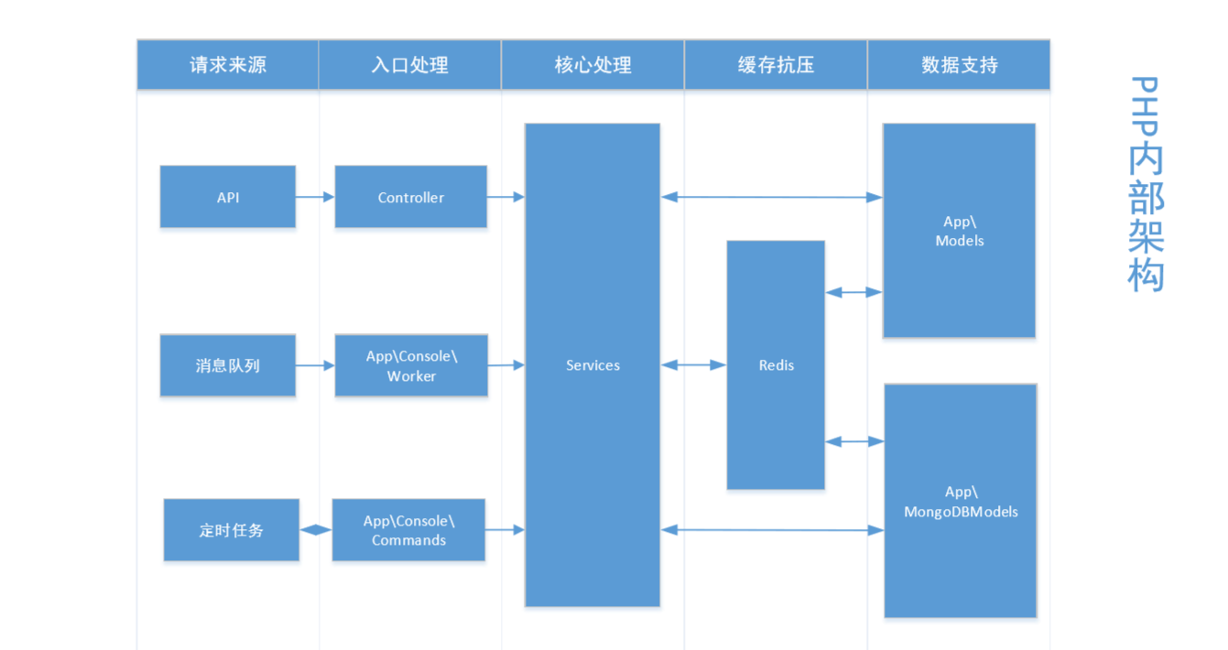
系统架构发展规划
Notes:
入口层 去处理 接口的数据验证、过滤等等等等
业务核心交给 单独的业务service来实现
Service 优先通过redis进行查询数据，未找到或失效再穿透redis，去数据库读取数据，并更新至缓存
Mongodb为埋点数据分析准备，目前还未投入生产

Slide 78
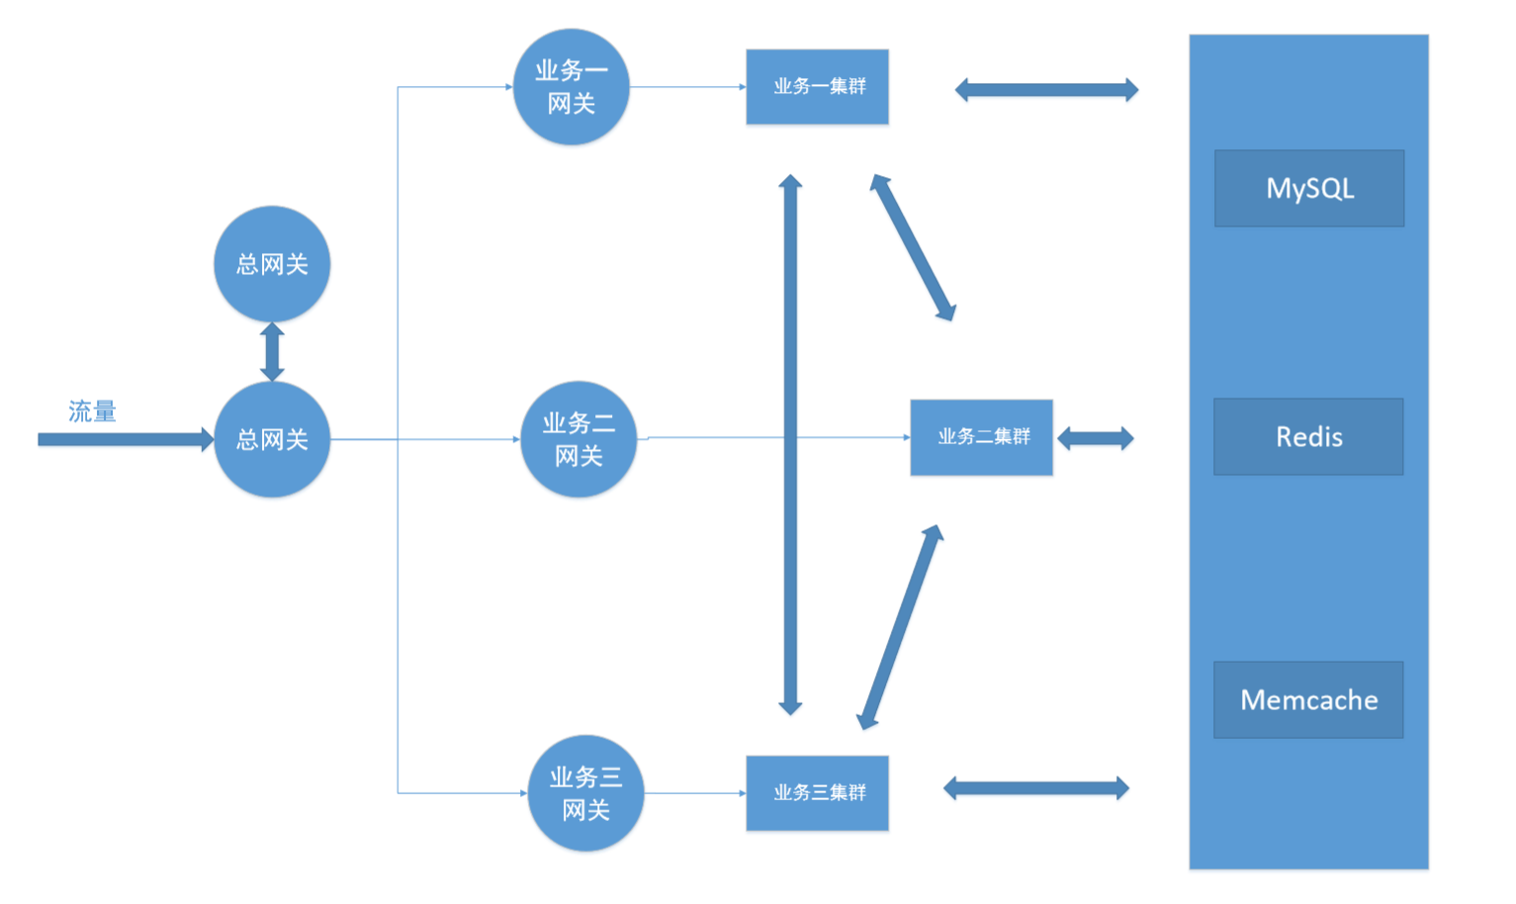
系统架构发展规划
Notes:
时间优先，仓促画一下，领会精神
每个业务集群可以看做处理某种业务，集群内挂载很多相同环境相同代码相同业务的服务器，对巨像的某一业务进行支持， 数据从数据库、缓存中心读取
这个结构是 分布式 低性能服务器实现 高服务质量的一种 解决方向 （具体情况具体设计，仅做思考方向延伸）
当业务集群需要其他业务集群服务时，再请求其他业务集群处理

Slide 79
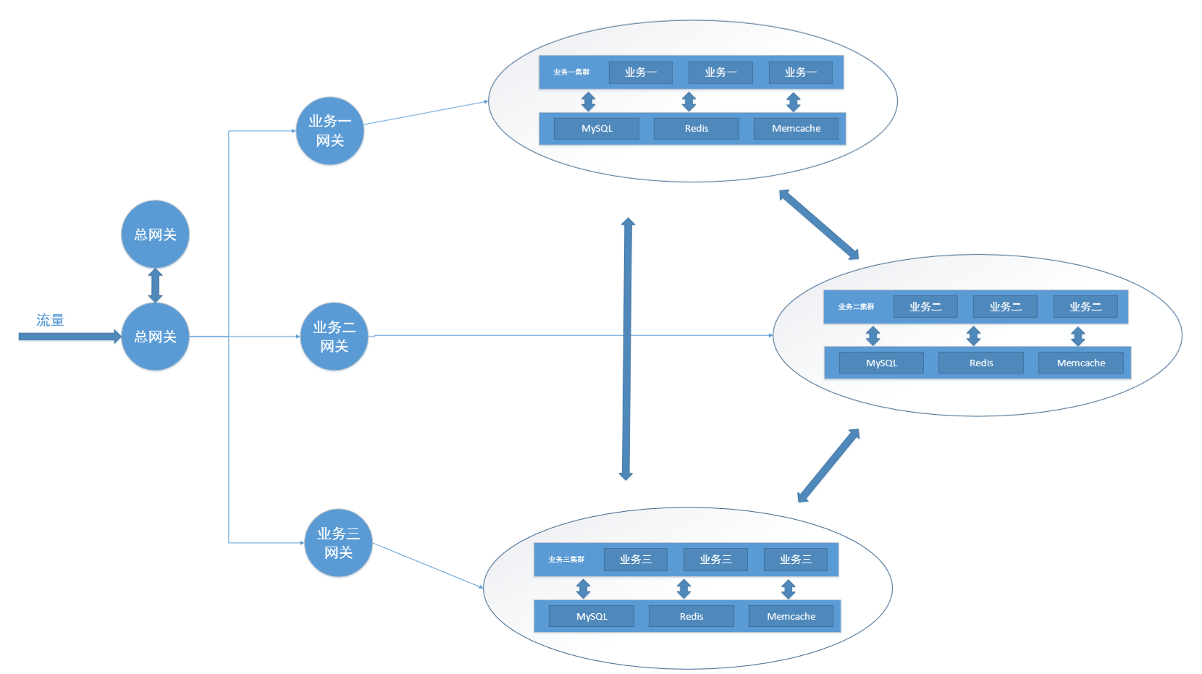
系统架构发展规划
Notes:
根据系统规模的发展
中央数据库、缓存无法满足需求时，可进行数据库分库，更具解耦的业务逻辑进行拆分
缓存跟随业务集群 拆分 更普遍一些
拆分的前提是业务解耦，缓存结构合理紧凑
具体哪些拆分，哪些不拆分，都是更具具体业务体量来实际分析操作的

Slide 80
PHP Center未来还有很多可以做的
锁在业务中的应用
乐观锁
悲观锁
分布式锁
Redis、Memcache等在业务中的应用
缓存
队列
设计模式在业务中的应用
数据分析系统架构和实现
MapReduce + HDFS
Spark + MongoDB
服务Docker化
Notes:
单从 PHP Center的业务发展， 还有很多很多想整理和学习，摸索的东西，都很有意义
这些都是可雕之花
每个都想整理梳理，都想做，都想合理，但只能一步一步来，有精力时间了就好好造笼子
还有文档化很重要，文档意味着规范，规范意味着合理，合理的规范意味着高效的团队合作，以及不同层次的人力都可以快速提供产出。（而不依靠层次不齐的水平慢慢看代码，慢慢感受）

Slide 81
以上受个人阅历限制，可能分析有偏差 且忽略了众多因素 结合捕鱼项目做出的相适应评估和规划 欢迎探讨更多更好的方案和思路
Notes:
在分析的过程中，抛弃了诸多我不认为影响主线的因素，以及抛弃了很多无法控制的因素
第一次整理、分享、现学现用，希望有更多的成长以及，下一次分析可以更加客观全面

Slide 82
努力很重要 但认清现实 选对方向比努力更重要
Notes:
理清、明确需求，远比盲目开发更重要
人人熟知的 二八定则
用 百分之二十 的实际去解决 百分之八十 最有意义的事情
把时间花在性价比最高的事情上

Slide 83
Thank you~

